Slide 1
Хозяйственная деятельность людей. Городское и сельское население

Slide 2
Ответь на вопросы:
Какими видами хозяйственной деятельности занимались люди в первобытном обществе?
Какие виды хозяйственной деятельности появились позже?
Какими видами хозяйственной деятельности заняты люди в нашей местности?
Собирательством и охотой
Сельское хозяйство, ремесло, промышленность,
транспорт, связь, строительство, торговля

Slide 3
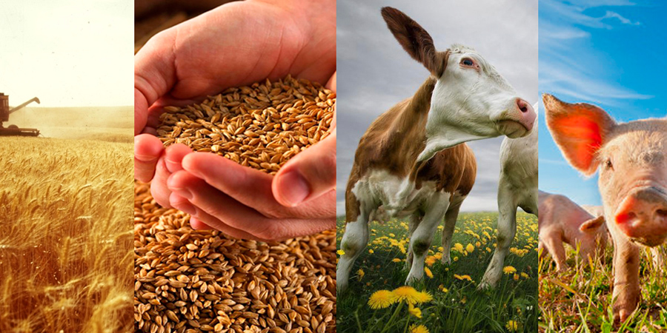
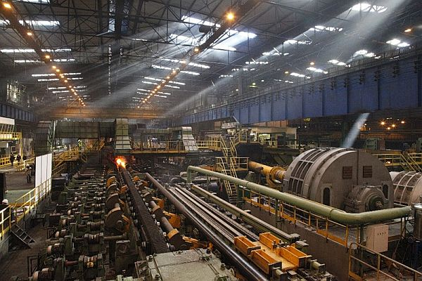
Хозяйство-
Это природные и созданные человеком богатства, которые люди используют для обеспечения жизни и улучшения условий своего существования

Slide 5
Степень влияния на природу хозяйства
Собирательство и охота- минимальное
Сельское хозяйство- распашка, вытаптывание, истощение почв, загрязнение почв, вырубка леса под пашню, засоление почв
Промышленность- загрязнение, истощение ресурсов, нарушение ландшафтов.
Вывод:
чем более развито хозяйство , тем сильнее оно видоизменяет природу

Slide 6
Виды транспорта?
Воздушный
Железнодорожный
Автомобильный
Водный
Гужевой

Slide 7
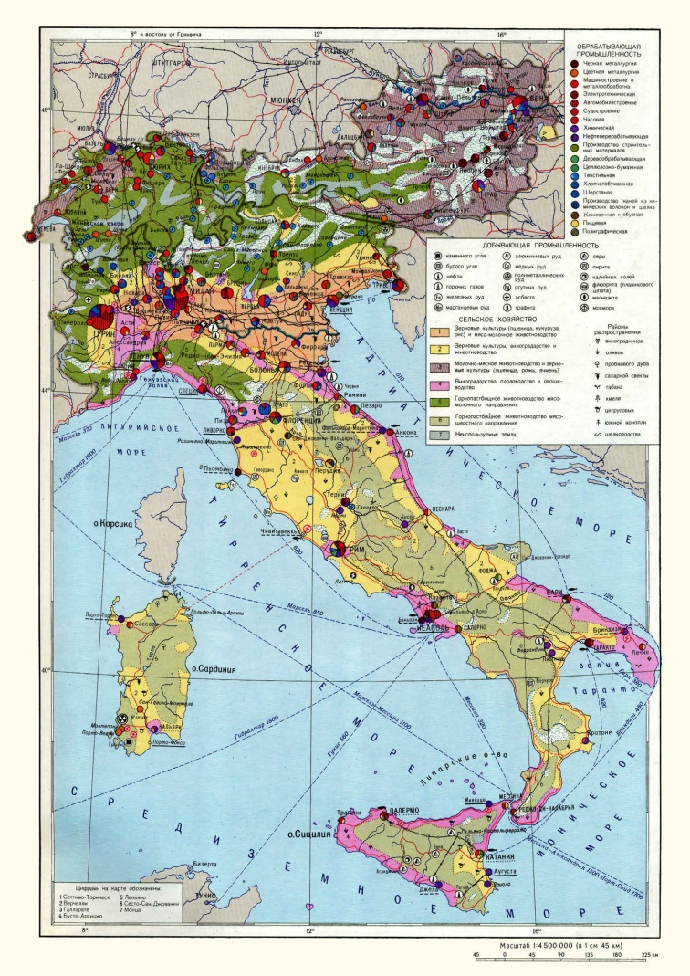
На каких картах можно познакомиться с хозяйственной деятельностью людей?
КОМПЛЕКСНЫЕ КАРТЫ
Что можно узнать по комплексной карте?

Slide 8
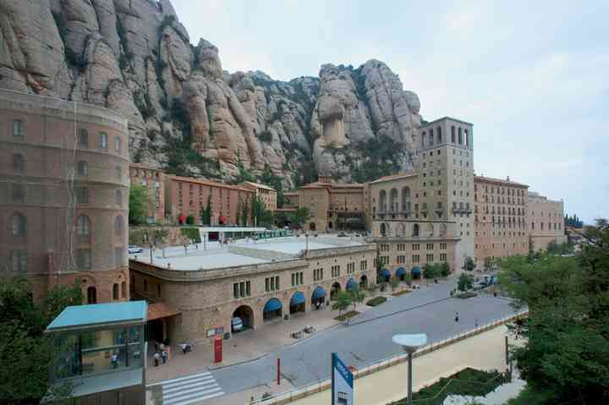
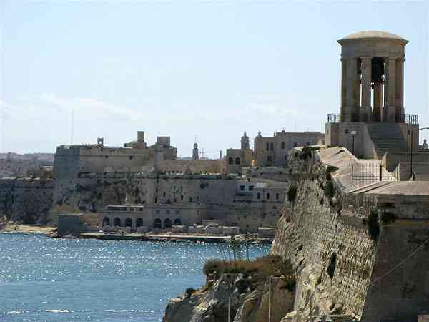
Города- крепости

Slide 9
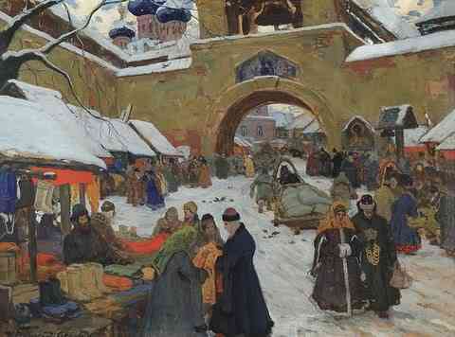
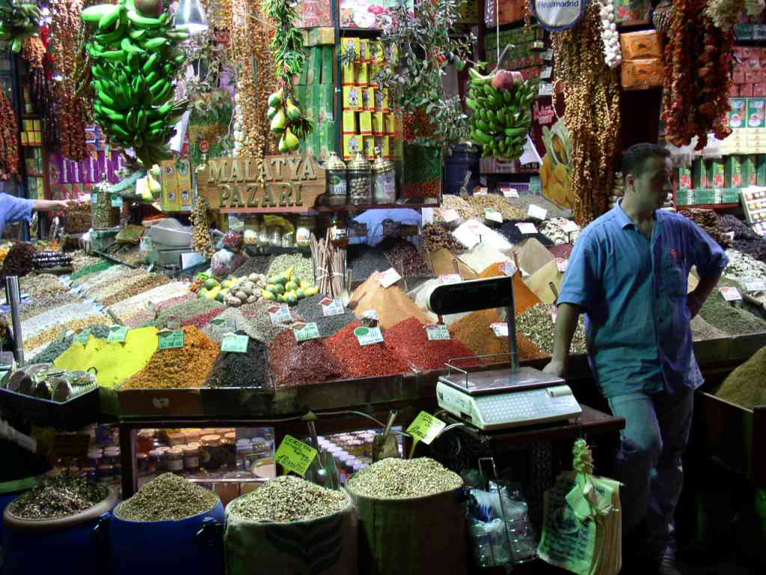
Центры ремесла и торговли

Slide 10
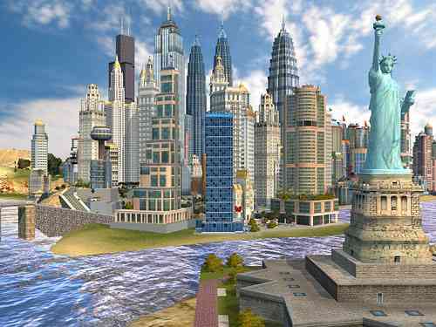
Отличительные признаки городов
Гораздо большая численность населения
Характер занятий: промышленный труд, сфера услуг
Крупные постройки: многоэтажные дома, маркеты, промышленные предприятия, учебные заведения, редакции газет
Органы власти

Slide 11
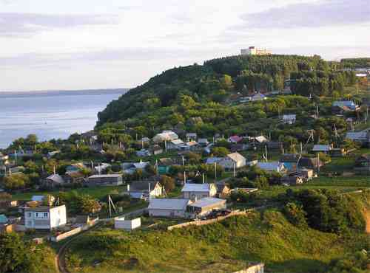
Отличительные признаки сельских поселений
Свои традиции
Все знакомы друг с другом
Тесное общение
Частные дома
Приусадебные участки
Менее благоустроены

Slide 12
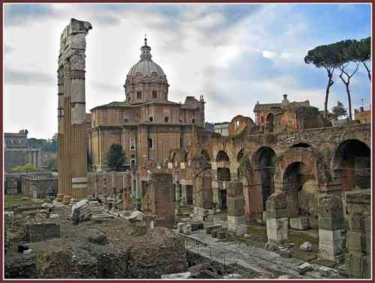
Самые крупные города
Античная Европа
Рим

Slide 13
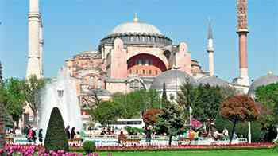
Средневековая Европа
Константинополь

Slide 14
19 век, Лондон

Slide 15
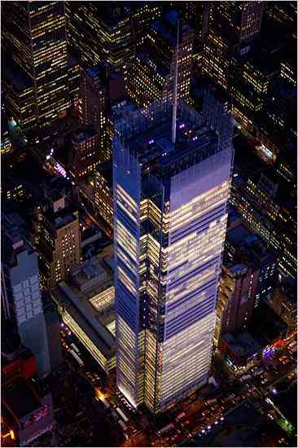
20 век, Нью-Йорк

Slide 16
В настоящее время- Токио

Slide 17
Городское и сельское население
В мире примерно равное соотношение
В развитых странах преобладает городское
По регионам: Европа, Америка, Австралия-преобладание городского
Африка и Азия- сельского
Города по размеру:
Малые
Средние
Большие
Крупнейшие
Миллионеры

Slide 18
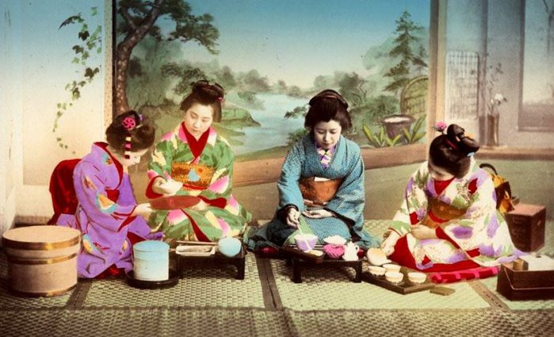
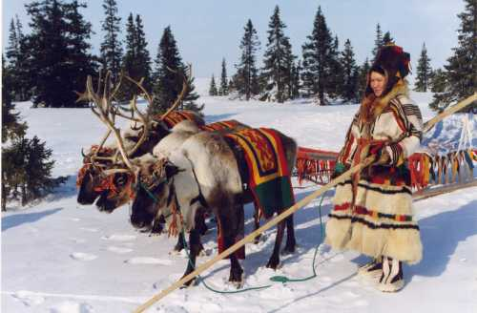
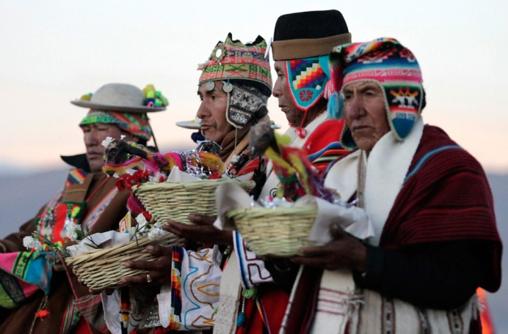
Культурно- исторические регионы мира
Этнос возникает под влиянием определённых природных условий и под влиянием развития хозяйства
Пользуясь картинками расскажи как природа и хозяйственная
деятельность повлияла на формирование данных народов
Чукчи
Японцы
Индейцы

Slide 19
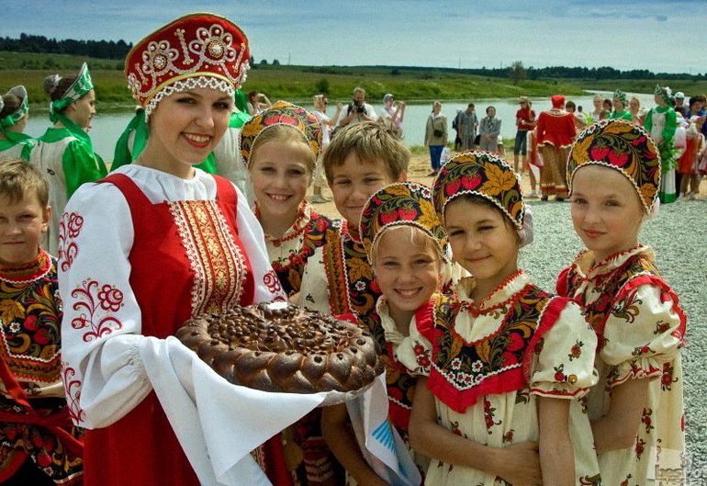
Материальная и духовная культура-
Сочетание материальных и духовных элементов, накопленных этносами за всю историю существования

Slide 20
Культурно – исторические регионы мира
Северная Африка-господство мусульманства
Африка к югу от Сахары- обилие языков, многонациональные государства
Латинская Америка- сложный этнический состав, объединённый католической верой
Северная Америка- потомки переселенцев из Европы
Евразия:
Европейская культурная область
Индийская
Китайская
Индокитайская
Российско- Евроазиатская
Во всех регионах охраняются свои памятники природного и культурного наследия

Slide 21
Многообразие стран
Всего примерно 200 стран
По каким признакам можно разделить все страны?
Страны делятся:
По размеру территории
По численности населения
По географическому положения
По составу населения
По уровню развития хозяйства

Slide 22
Городская агломерация
Город и его пригороды, близко расположенные более мелкие города, жители которых работают в центре

Slide 23
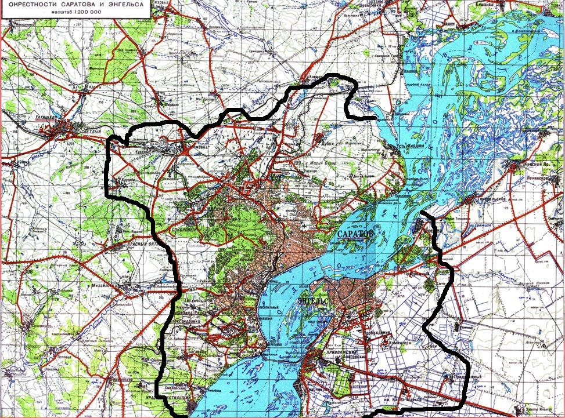

Slide 24
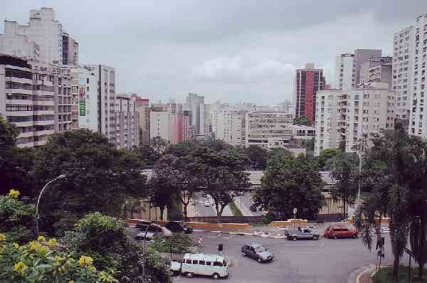
Агломерация Сан- Паулу ( Бразилия)

Slide 25
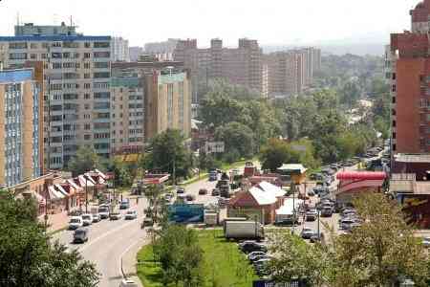
Агломерация Москвы
Московская агломерация (Московский столичный регион) — агломерация, включающая в себя Москву со всеми её пригородами; крупнейший в России макроэкономический регион
В Московскую агломерацию входит более 50 городов, в том числе 14 с населением свыше 100 тыс. человек, некоторые из которых имеют агломерации второго порядка.
Население Московской агломерации оценивается от 14,5 до 17,4 млн человек

Slide 26
Снимок из космоса

Slide 27
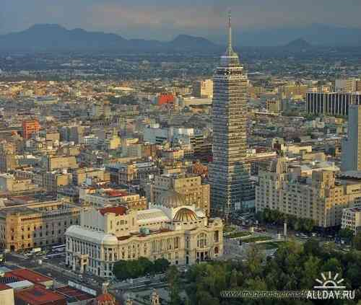
Агломерация Мехико
Фото с высоты птичьего полета

Slide 28
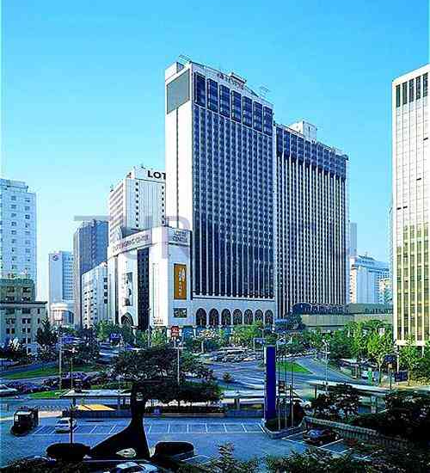
Агломерация Сеула ( Корея)

Slide 29
Мировые города
Швейцарский банк в Лондоне

Slide 30
Компания Aplus, основанная в 1992г., имеет 15-летний опыт разработки и производства звуковых микросхем для потребительского рынка. Штаб-квартира компании находится в Тайпее (Тайвань).

Slide 31
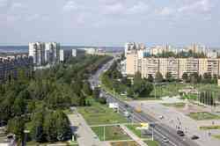
Типы городов
Промышленные центры- возникли при добыче полезных ископаемых, промышленных предприятиях
Железногорск Курской области

Slide 32
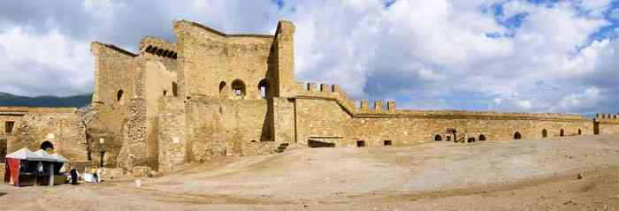
Центры отдыха и туризма
Город- курорт Судак в Крыму

Slide 33
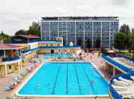
Анапа

Slide 34
Евпатория

Slide 35
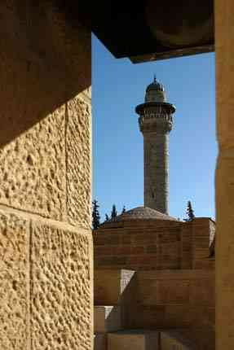
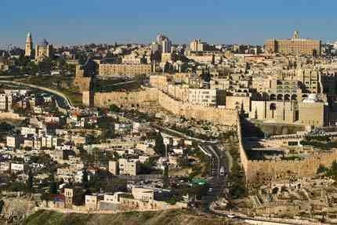
Религиозные центры
Иерусалим

Slide 36
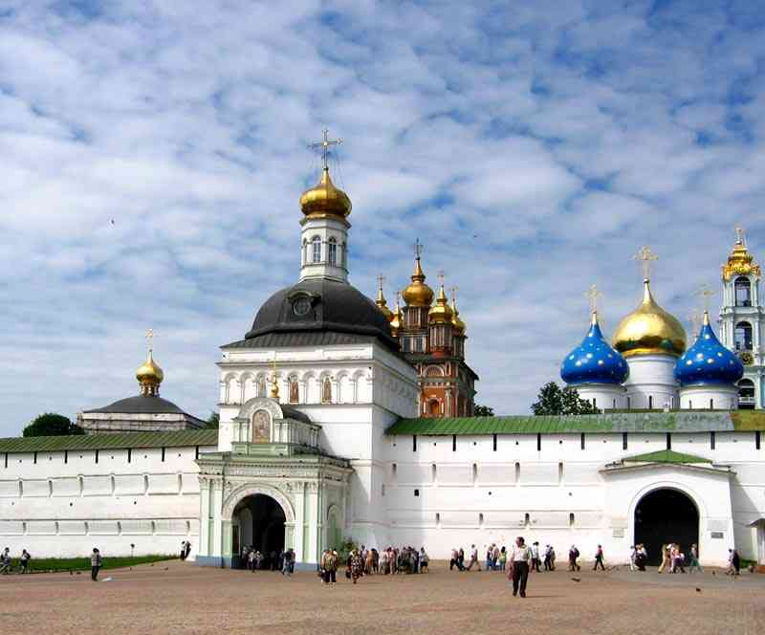
Свято- Троицкая Сергиева лавра

Slide 37
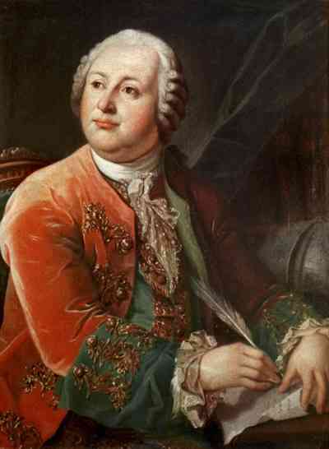
Университетские города
Гессенский университетский городок Марбург живописно раскинулся по обоим берегам реки Лан в земле Хессен
В 1736 в Марбург прибыл двадцатидвухлетний студент из Петербурга Ломоносов Михаил Васильевич.

Slide 38
Оксфорд - первый университетский город Англии

Slide 39
Геттинген – старинный университетский город
Геттинген, в котором, наверное, треть жителей составляют студенты, расположен на юге Нижней Саксонии, на полпути между Бонном и Берлином.
Благодаря своему географическому положению Геттинген стал естественным пунктом остановки для многих путешественников по Германии. Через Геттинген проходит и знаменитая «Немецкая дорога сказок», соединяющая города, с которыми связанны различные сказки, легенды и истории, иногда трагические, а иногда забавные.

Slide 40
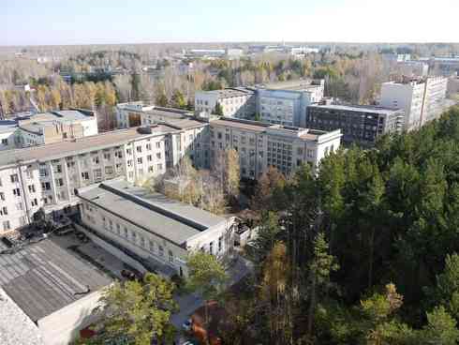
Научные центры
Решение об основании Академгородка было принято в 1957 году. Уже в 1959-м были введены в эксплуатацию первые здания институтов и жилых домов. Сегодня в Академгородке работает около 15 000 исследователей. Это первый научный город в мире.
Академгородок ( Новосибирск)

Slide 41
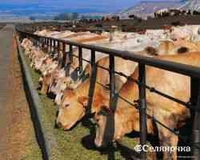
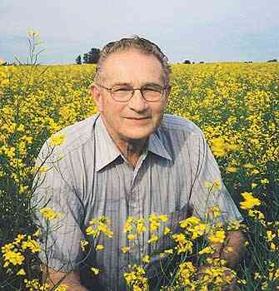
Типы сельских поселений
Фермерские хозяйства

Slide 42
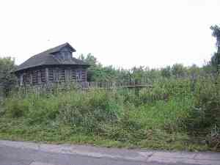
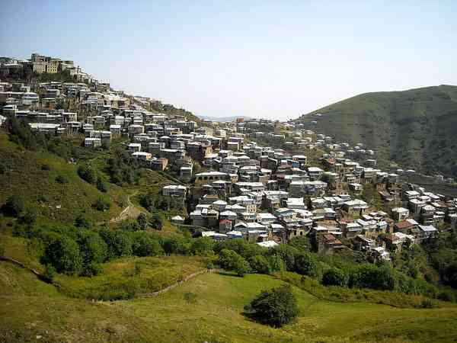
Сельская «глубинка»

Slide 43
Центры туризма
Село в Альпах- центр туризма

Slide 44
Павлово

Slide 45
Домашнее задание

